Slide 1

Cruz Canela Eunice

Slide 2
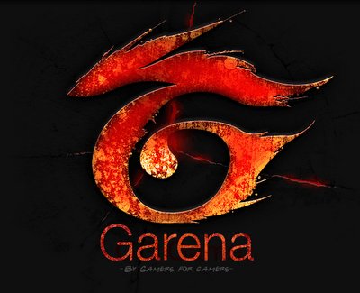
Free Fire
Garena Free Fire (también conocido como Free Fire Battlegrounds o Free Fire) es un juego de Battle Royal, desarrollado por 111 Dots Studio2​ y publicado por Garena
El juego recibió el premio al "Mejor Juego de Votación Popular" de Google Play Store en 2019.
En mayo de 2020, Free Fire ha establecido un récord con más de 80 millones de usuarios activos diarios en todo el mundo.

